Slide 1
AngularJS
Predavanje 1

Slide 2
Istorija
AngularJS je originalno bio razvijen od strane Miško Hevery 2009. godine.
Inicijalni release je bio 20. Oktobra 2010. godine
Baziran je na JavaScript tehnologiji i koristi MVC (model-view-controller) arhitekturu.
open-source – uglavnom se održava od strane Google-a, ali učestvuje i community (individualci i organizacije).
AngularJS je front-end deo od MEAN steka
MEAN – MongoDB baza podataka, Express.js back-end framework, Angular.js o kome je i ovaj kurs i Node.js okruženje za pokretanje back-end

Slide 3


VIEW
MODEL
HTML
2-Way
DataBindings
2-Way
DataBindings
CSS / SCSS
2-Way
DataBindings
CONTROLLER
USERS
JAVASCRIPT
SERVICES
SERVERS

Slide 4
Ključne reči
Template – HTML i CSS dokument
Module – kontener za različite delove aplikacije: kontrolere, servise, filtere, direktive...
Controller – logika koja kontroliše stranice.
Scope – context gde se nalazi model tako da kontroleri, direktive i izrati mogu da im
pristupe.
Directives – ekstenduju HTML
Service – koriste se za komunikaciju između kontrolera
Filter – formatira vrednosti iz izraza koji su prikazani na stranici
View – ono što korisnik vidi
Component – template + controller

Slide 5
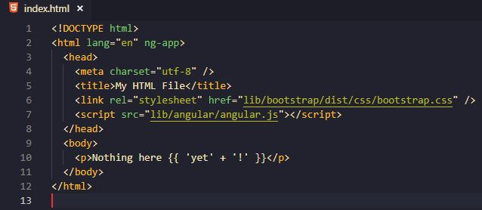
<html ng-app>
Predstavlja AngularJS direktivu. ngApp je glavna angular direktiva, koja označava, u ovom slučaju, ceo HTML dokument
kao root element aplikacije. Ovakav vid tagovanja HTML-a nam omogućava kontrolu nad svakim delom stranice.
<script src="lib/angular/angular.js"></script>
Da bi smo koristili angular u aplikaciji koju pravimo moramo da dodamo angular.js skriptu. Prilikom pokretanja aplikacije
angular traži ngApp direktivu u HTML-u, sto nam govori da bez ngApp direktive angular aplikacija nam neće raditi.
<p>Nothing here {{ 'yet' + '!’ }}</p>
Ova linija koda demonstrira dva core feature-a angularjs-a.
Povezivanje html-a i angularjs koda {{ }} – binding
Jednostavan matematički izraz ‘yet’ + ‘!’
Šta je rezultat pokretanja ovog jednostavnog primera?

Slide 6
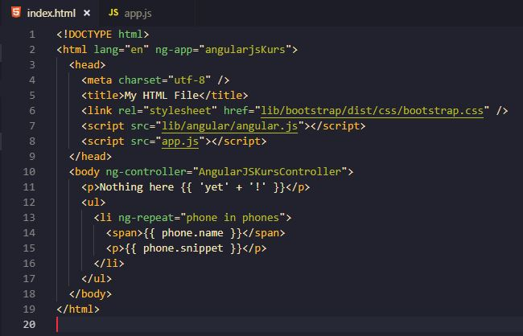
<html lang="en" ng-app="angularjsKurs">
Prethodno ste videli čemu služi ngApp direktiva, a sada smo
dodali naziv modula, ng-app=“angularjsKurs”, koji će biti
korišćen da bi inicijalizovali root scope.
<li ng-repeat="phone in phones">
Atribut u <li> tagu ngRepeat je AngularJS direktiva koja govori angularu da napravi <li> element za svaki telefon u listi
koristeći <li> element kao template.
<span>{{ phone.name }}</span> i <p>{{ phone.snippet }}</p>
Izrazi koji su u duplim vitičastim zagradama će biti zamenjeni sa vrednostima iz objekta koji je inicijalizovan u kontroleru.
<body ng-controller="AngularJSKursController">
ngController predstavlja AngularJS direktivu. AngularJSKursController je zadužen za DOM stablo koje se nalazi u <body> tagu,
tako da imamo kontrolu and svim child elementima.

Slide 7
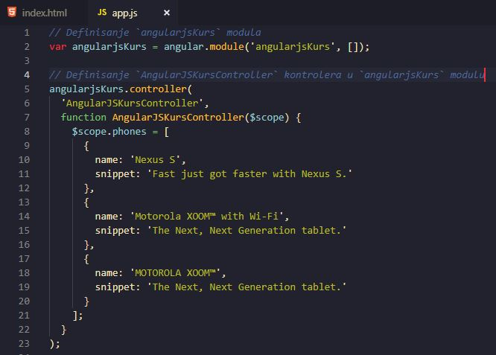
Ovde vidimo AngularJS kontroler koji za sada samo
inicijalizuje objekat phones koji prikazujemo u html-u
$scope.phones = [
{
name: 'Nexus S',
snippet: 'Fast just got faster with Nexus S.'
},
{
name: 'Motorola XOOM™ with Wi-Fi',
snippet: 'The Next, Next Generation tablet.'
},
{
name: 'MOTOROLA XOOM™',
snippet: 'The Next, Next Generation tablet.'
}
];
Pričao sam o root scope i ngApp direktivi, ali u angularu svaki kontroler ngController kontroliše svoj scope. U primeru iznad
vidimo kontroler AngularJSKursController koji u sebi inicijalizuje objekat $scope.phones = [{…}] koji koristimo u HTML-u kroz
ngRepeat direktivu.

Slide 8
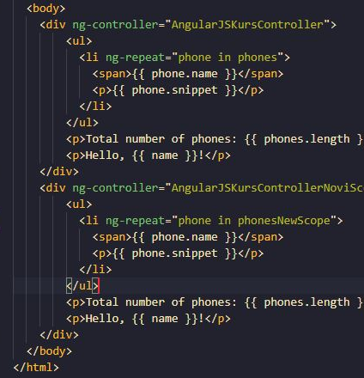
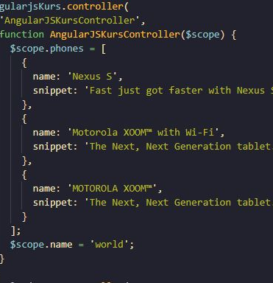
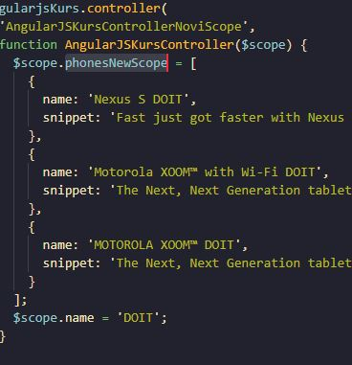
U ovom primeru vidimo dva kontrolera koji kontrolišu različite delove HTML dokumenta.
Dodati su tako da jedan kontroler AngularJSKursController kontroliše gornji <div> element, a AngularJSKursControllerNoviScope kontroliše donji <div> element

Slide 9
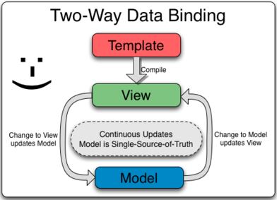
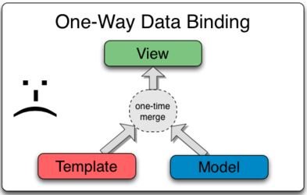
Data-binding – povezivanje modela i view komponenti (ono što korisnik vidi)
Klasični sajtovi koriste One-Way Data Binding. Template i model se spoje prilikom kompajliranja i prikaže se korisniku.
Angular koristi Two-Way Data Binding što znači da promene na view update-uju model i obrnuto.

Slide 10
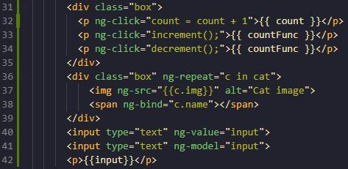
Data-binding
<input type="text" ng-model="input">
ngModel direktiva vezuje input, select, textarea, ili custom form kontrolu
za variablu u datom scope-u.
<input type="text" ng-value="input">
ngValue direktiva vezuje izraz za vrednost elementa
{{input}}
Slično kao ngValue direktiva, interpolacija vezuje izraz za
vrednost elementa
<img ng-src="{{c.img}}" alt="Cat image">
Interpolacija, umesto putanje do slike stoji angular varijabla
<p ng-click="count = count + 1">{{ count }}</p>
ngClick direktiva omogućava da se odredi ponašanje elementa kada se
Klikne na njega.
<p ng-click="increment();">{{ countFunc }}</p>
Isto kao prethodna ngClick direktiva samo sto se u prethodnom primeru
direktno na HTML-u izvršava a u drugom primeru se poziva funkcija iz
kontrolera

Slide 11
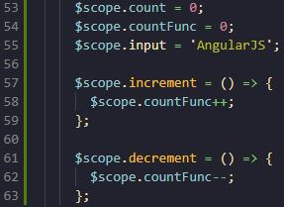
Data-binding
Inicijalizacija varijabli
$scope.countFunc = 0;
Inicijalizacija funkcije
$scope.increment = () => {
$scope.countFunc++;
};
https://docs.angularjs.org/api/ng/directive -> AngularJS dokumentacija

Slide 12
Zadatak
Napravti početnu stranicu index.html
Napraviti css/scss ili korisiti bootstrap za dizajn
Omogućiti korišćenje angularjs (https://code.angularjs.org/1.7.6/angular.js)
U posebnom javascript fajlu script.js inicijalizovati root angular modul
Dodati na modul dva kontrolera.
U prvom kontroleru instancirati:
Varijable za vaše ime, prezime i mesto rođenja
niz objekata koji ce imati sliku (https://img-9gag-fun.9cache.com/photo/aM23KQV_460s_v1.jpg) i naziv.
Rasporediti vaše detalje u gornjem delu stranice
Pomoću directive koju smo videli na ovom času rasporediti slike na ekranu i ispod slike dodati naziv kako bi napravili galeriju.
U drugom kontroleru instancirati:
Objekat koji ima ime, prezime, godine i email
Napraviti formu i pritiskom na dugme ispisati u konzoli popunjen objekat.

Slide 13
Komponente
Na prethodnom času ste videli kako kontroleri i template-i rade zajedno da konvertuju statičnu HTML stranicu u dinamični view.
Ovo je uobičajen patern u Single-Page Applications.
Template (deo view-a koji sadrži bindigs (vezivanje podataka) i prezentacionu logiku) ponaša se kao kostur za aplikaciju, na njemu organizujemo podatke u obliku kako hoćemo da prezentujemo krajnjem korisniku.
Kontroler određuje scope u kome važe promenljive i funkcije koje se nalaze u template-u.
Sa obzirom da je kombinacija template + kontroler jako čest patern, AngularJS nam pruža mogućnost da ih izdvojimo u izolovane entitete – komponente.
Komponente kreiraju izolovani scope za svaku instancu komponente na template-u, što otklanja mogućnost da jedan deo aplikacije utiče na neki drugi deo i stvara bagove teške za pronalaženje i rešavanje.

Slide 14
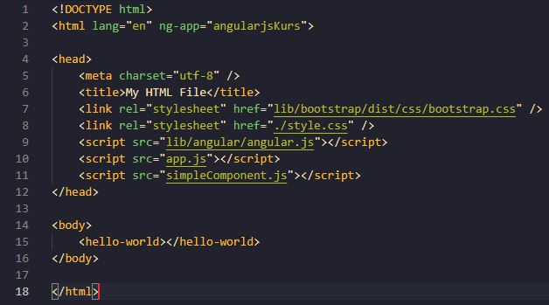
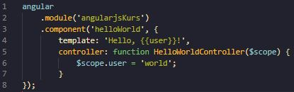
<script src="simpleComponent.js"></script>
Pozivanje skripte u kojoj se nalazi komponenta
<hello-world></hello-world>
Poziv componente
.component('helloWorld’, {})
Inicijalizacija komponente
template: 'Hello, {{user}}!’, -> Dodavanje template-a
controller: function HelloWorldController($scope) {
$scope.user = 'world';
}
Inicijalizacija kontrolerta što ste već videli na prethodnom predavanju

Slide 15
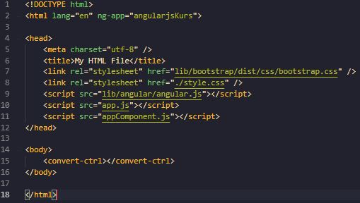
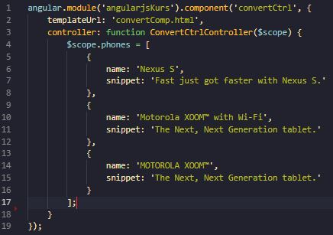
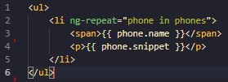
Konvertovanje template, kontroler primera u komponentu
Index.html
appComponent..js
converComp.html

Slide 16
Filteri
Filteri formatiraju vrednost izraza koji se prikazuju korisnicima.
Mogu da se koriste u template-ima, kontrolerima i servisima.
AngularJS ima predefinisan set filtera koji su spremni za korišćenje, ali mogu da se pišu i custom filteri.
Neki od ugrađenih filtera:
filter -> selektuje pod-set niza po nekom kriterijumu i vraća novi niz
currency:valuta:pokretni zarez ({{12 | currency:"DIN":2}}) -> formatira broj kao valutu
number:pokretni zarez ({{12 | number:2}}) -> formatira broj
date ({{'2019-01-25' | date:'yyyy-MM-dd HH:mm:ss Z'}}) -> formatira string u format za datum. Sam datum mora biti u formatu milisekunde, ili yyyy-MM-dd
json ({{ {'name':'Danilo', 'lastName': 'Mogin'} | json }}) -> konveruje JavaScript objekat u JSON string.
lowercase ({{name | lowercase}}) – konvertuje karaktere iz string-a u mala slova.
uppercase ({{name | uppercase}}) – konvertuje karaktere iz string-a u velika slova.
limitTo ({{ [1,2,3,4,5,6,7,8,9] | limitTo:3 }}) – prikazuje određen broj elemenata iz niza.
orderBy (ng-repeat="phone in phones | orderBy:'-name'") – vraća niz sortiran po nekoj vrednosti

Slide 17
Zadatak
Prepraviti prvi zadatak tako da se koriste komponente umesto template - kontroler.
Pozvati komponentu u index.html
Dodati fiter za pretragu kroz ngRepeate.

Slide 18
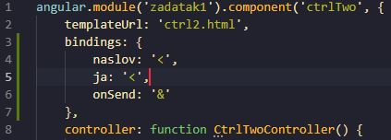
Komponente - nastavak
Komponente imaju definisano vreme trajanja (lifecycle), odnosno mogu da implementiraju lifecycle hooks.
Metode koje komponenta može da implementira:
$onInit() – poziva se kada se kontroler inicijalizuje i kada se inicijalizuju svi bindings na element na kom je kontroler dodat.
$onChanges(object) – poziva se kada se one-way bindigs update –uju.
$onDestroy() – poziva se da bi se oslobodili resursi, event hendlers…
Komponente imaju definisane input-e i output-e koji se dodaju na komponentu kroz bindings objekat.
Za ulazne vrednosti (Input) koristi se ‘<‘
Za izlazne vrednosti (output) koristi se ‘&’

Slide 19

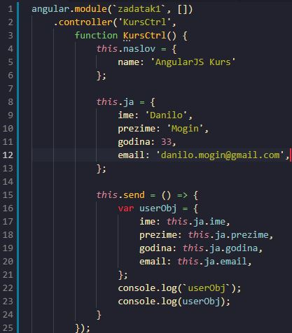
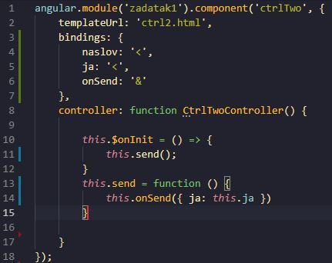
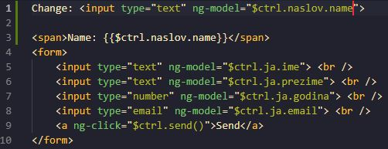
Komunikacija – kontroler - komponenta

Slide 20
Komunikacija – komponenta - komponenta

